Slide 1


PHÒNG GIÁO DỤC & ĐÀO TẠO QUẬN LONG BIÊN
MĨ THUẬT LỚP 1

Slide 2

KHỞI ĐỘNG

Slide 3



CHỦ ĐỀ 1: MĨ THUẬT TRONG CUỘC SỐNG
Bài 5: Ngôi nhà của em ( Tiết 2)

Slide 4


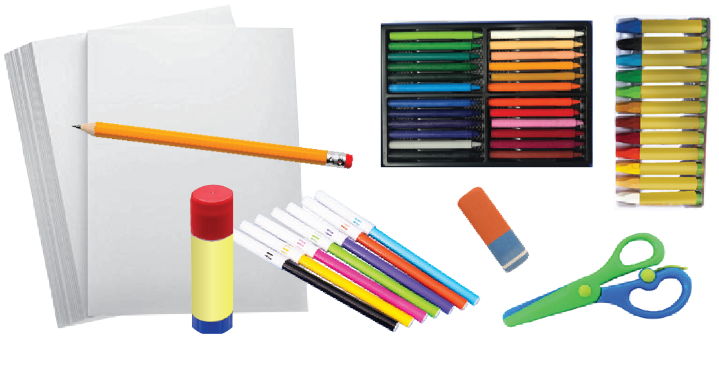


ĐỒ DÙNG

Slide 5



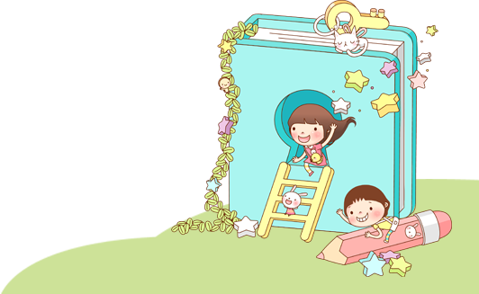


YÊU CẦU CẦN ĐẠT
1- Học sinh nhận biết được các hình khối như hình vuông, chữ nhật,tam giác là các hình cơ bản qua hình ảnh ngôi nhà.
2. Học sinh tạo được ngôi nhà bằng cách xé dán từ các hình cơ bản.
3. Học sinh biết cách trưng bày, chia sẻ về sự lặp lại, tỉ lệ của các hình mà mình và bạn mình đã sử dụng để tạo ra hình ngôi nhà.

Slide 6




HOẠT ĐỘNG 1: KHÁM PHÁ

Slide 7

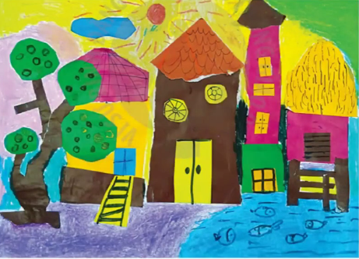

HOẠT ĐỘNG 1: KHÁM PHÁ
Kể tên các hình có trong tranh
-Ngôi nhà được tạo bởi các hình cơ bản nào?
-Bộ phận của các ngôi nhà thường là hình gì?
-Bức tranh được làm bằng hình thức nào?

Slide 8





Ghi nhớ
Hình vuông, chữ nhật, hình tròn tam giác là những hình cơ bản.
Từ những hình cơ bản đó có thể tạo ra hình ngôi nhà.

Slide 9
HOẠT ĐỘNG 2:
KIẾN TẠO KIẾN THỨC - KỸ NĂNG

Slide 10
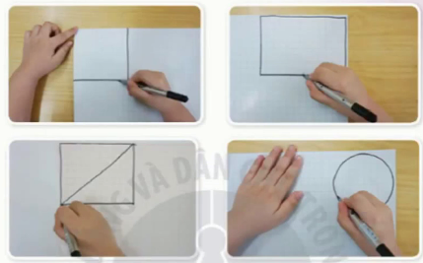
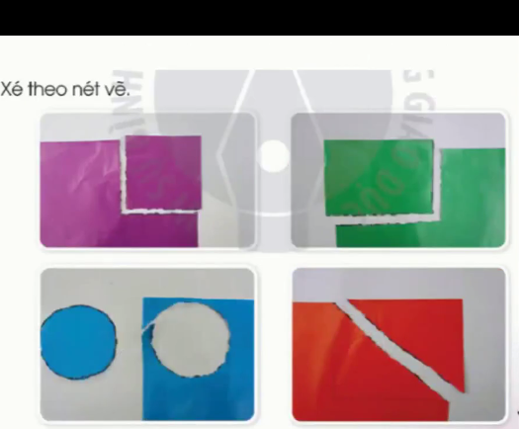
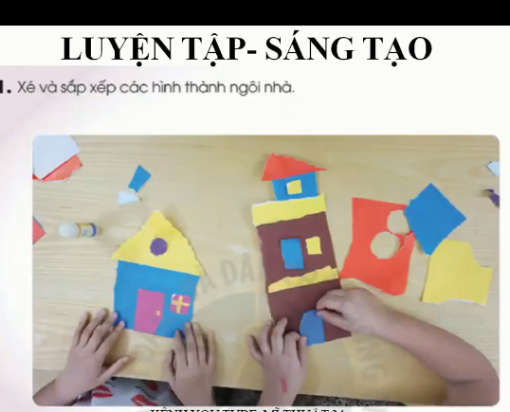
HOẠT ĐỘNG 2:
KIẾN TẠO KIẾN THỨC - KỸ NĂNG
- Quan sát hình và nêu các bước xé dán hình ngôi nhà?
Bước 1: Vẽ hình lên mặt sau của giấy màu
Bước 2: Xé theo nét vẽ
Bước 3: Sắp xếp các bộ phận tao thành hình ngôi nhà

Slide 11
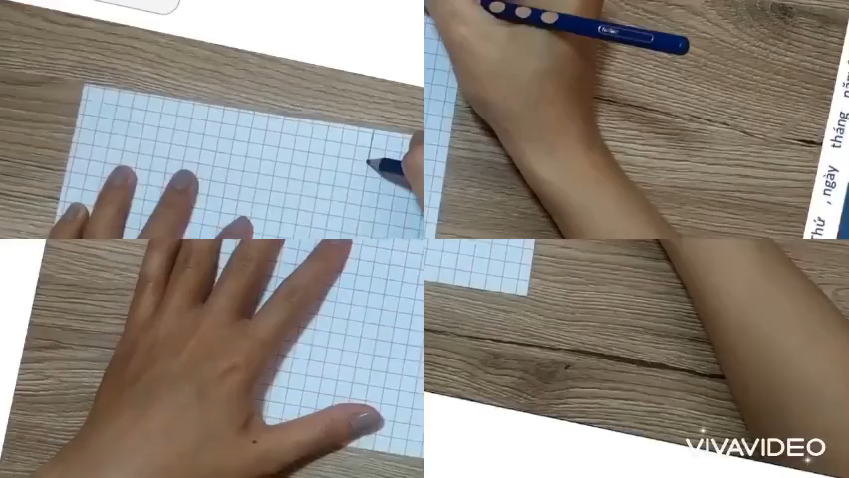

Slide 12


Trước khi làm bài cần tìm ý tưởng : Tạo hình ngôi nhà một tầng hay nhiều tầng.
Chọn giấy màu phù hợp.
GHI NHỚ
    Sắp xếp các hình hợp lý trước khi bôi hồ dán.

Slide 13


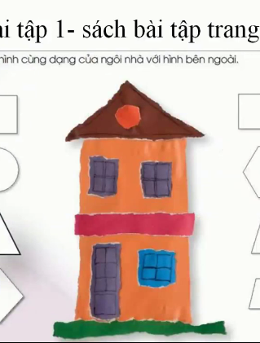
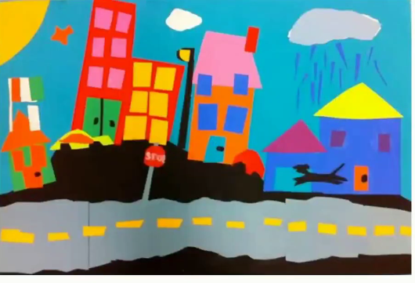
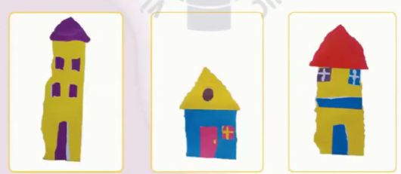
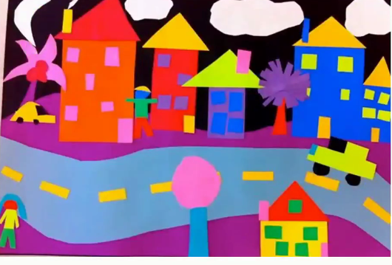
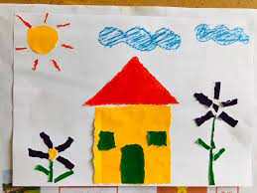
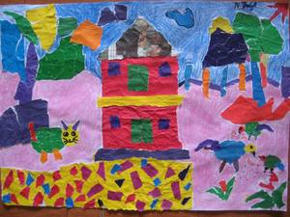
BÀI THAM KHẢO

Slide 14






HOẠT ĐỘNG 3. LUYỆN TẬP-SÁNG TẠO
Em hãy vẽ hoặc xé dán ngôi nhà theo ý thích nhé !
Notes:
Phần 3 Luyện tập- sáng tạo
Các em hãy vẽ hình sự vật/hình ảnh bất kỳ từ các hình cơ bản theo ý thích nhé !

Slide 15




HOẠT ĐỘNG 4. PHÂN TÍCH- ĐÁNH GIÁ
Em đã sử dụng những hình cơ bản nào để tạo thành hình ngôi nhà ?
Em hãy chia sẻ ý tưởng của mình đến người thân nhé !

Slide 16









HOẠT ĐỘNG 5
VẬN DỤNG- PHÁT TRIỂN
Em hãy quan sát và khám phá các hình cơ bản có ở xung quanh mình nhé!
Notes:
Xin chào tất cả các em đã đến với bài học mỹ thuật lớp 1, CDD5: Ngôi nhà của em – Tiết 1

Slide 17


DẶN DÒ
Các bạn nhớ lưu giữ sản phẩm của mình cẩn thận !
Chúc các bạn có những trải nghiệm thật thú vị, nhớ nhờ bố mẹ chụp lại sản phẩm gửi cho thầy, cô giáo nhé !

Slide 18


